Slide 1
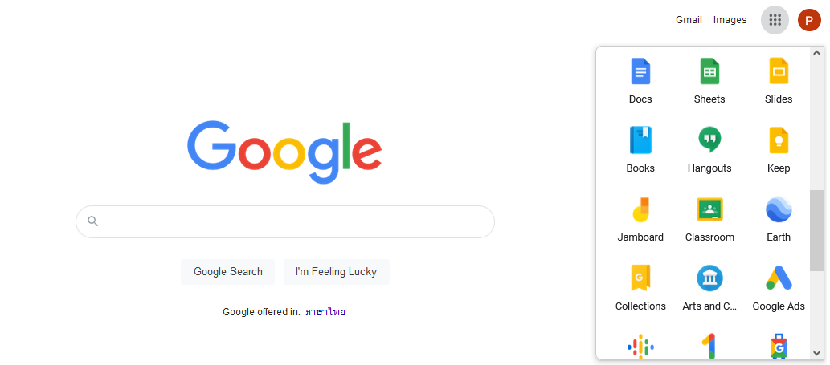
Log in google account แล้วเลือก Sheets

Slide 2
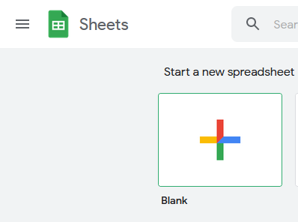
เลือก Start a new spreadsheet

Slide 3
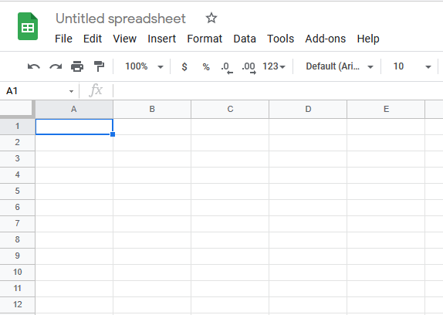
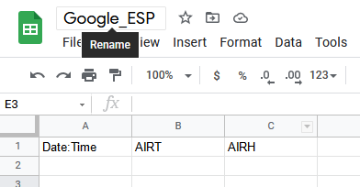
เปลี่ยนหรือตั้งชื่อ sheet

Slide 4
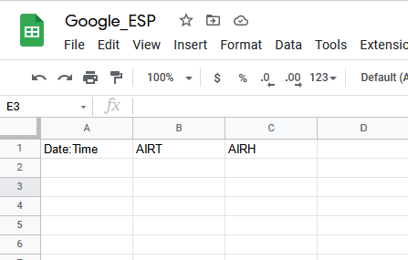
สร้าง หัว column

Slide 5
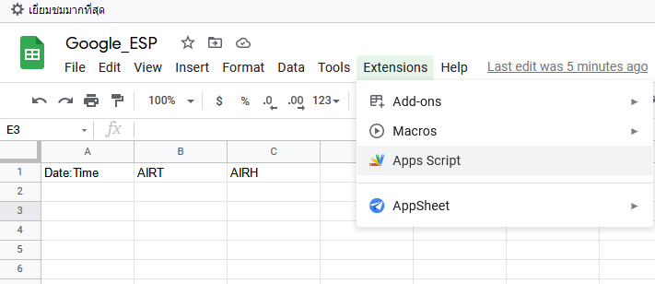
เลือก Extension แล้ว คลิก Apps Script

Slide 6
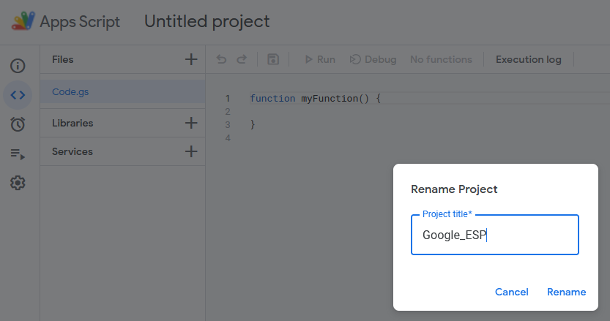
เปลี่ยนชื่อ Untitled project

Slide 7
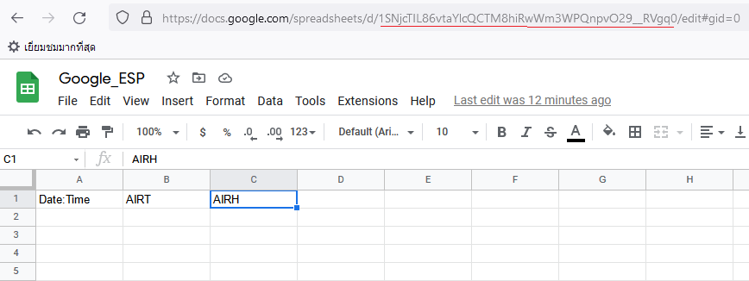
นำค่า ID จาก Sheet มาใส่ใน Script

Slide 8
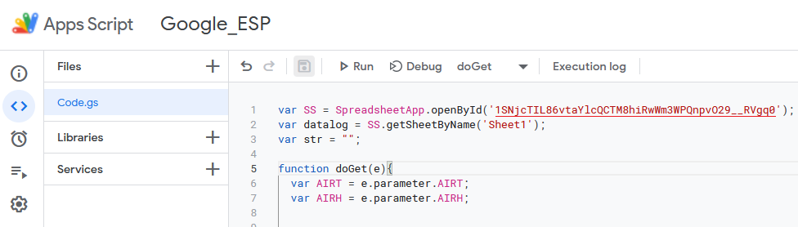
กด save ไฟล์ script editor

Slide 9
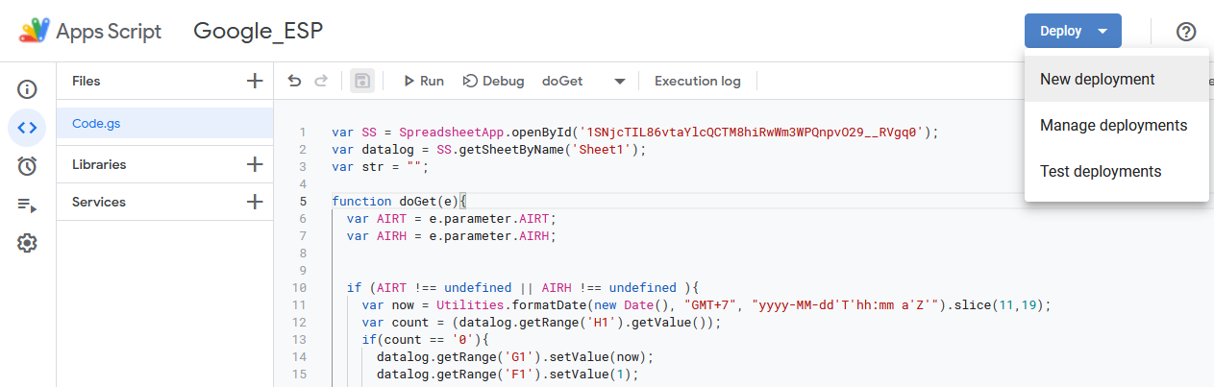
กด Deploy เลือก New deployment

Slide 10
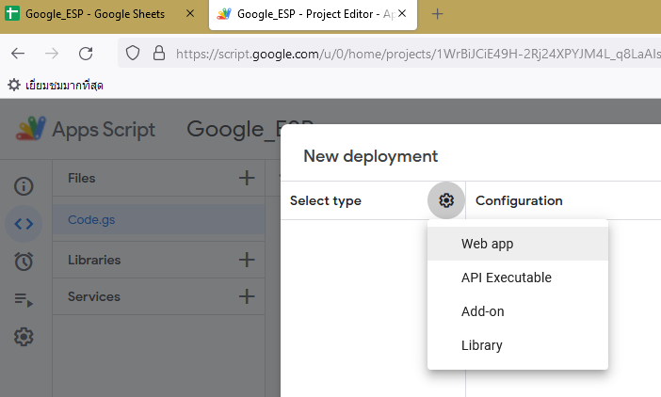
คลิก ไอคอนตั้งค่า เลือก Web app

Slide 11
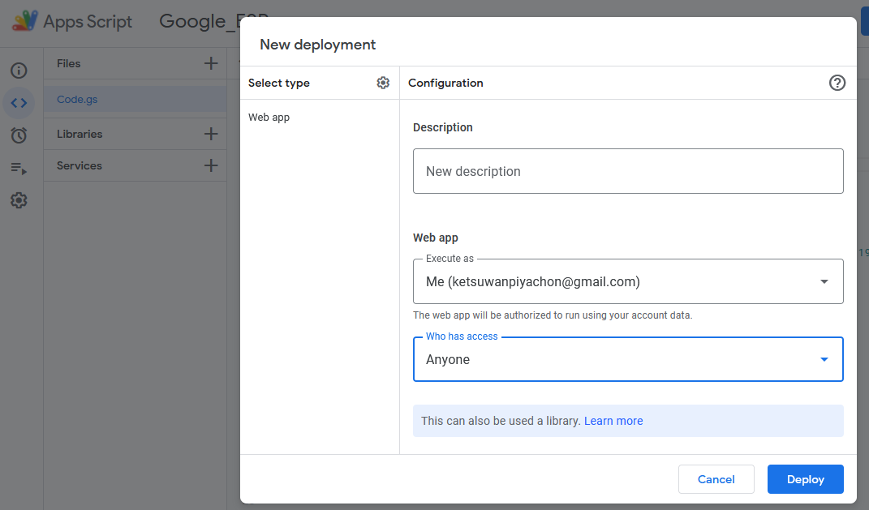
คลิก Anyone ตรงช่อง Who has access
คลิก Deploy

Slide 12
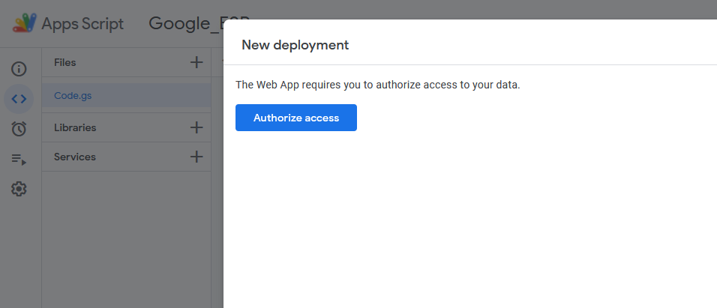
คลิก Authorize access

Slide 13
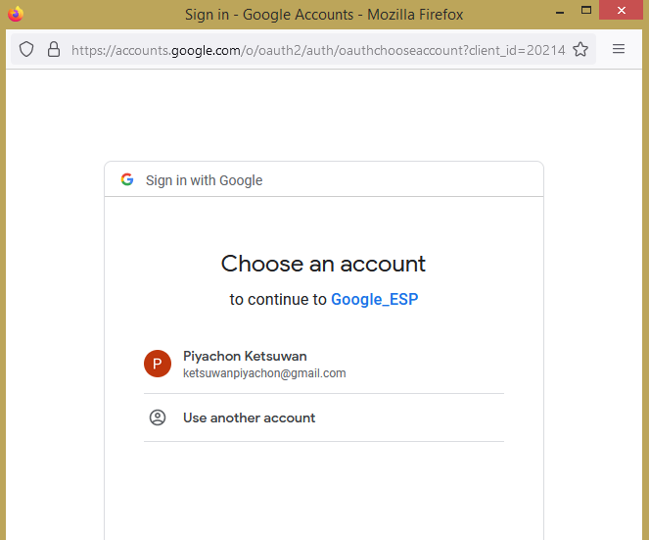
คลิกเลือก google account

Slide 14
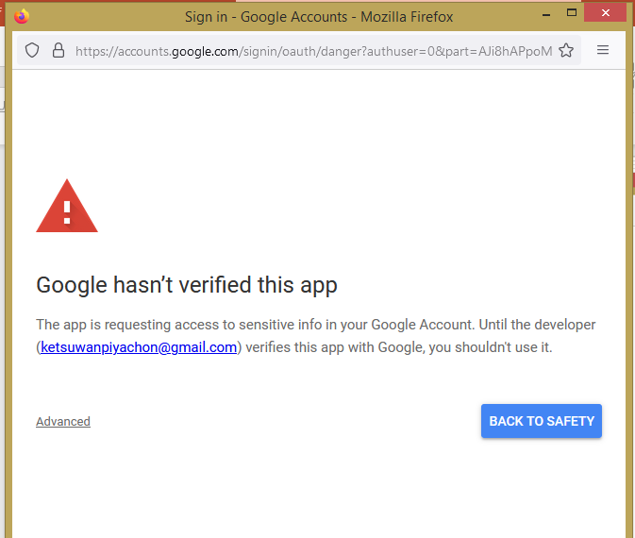
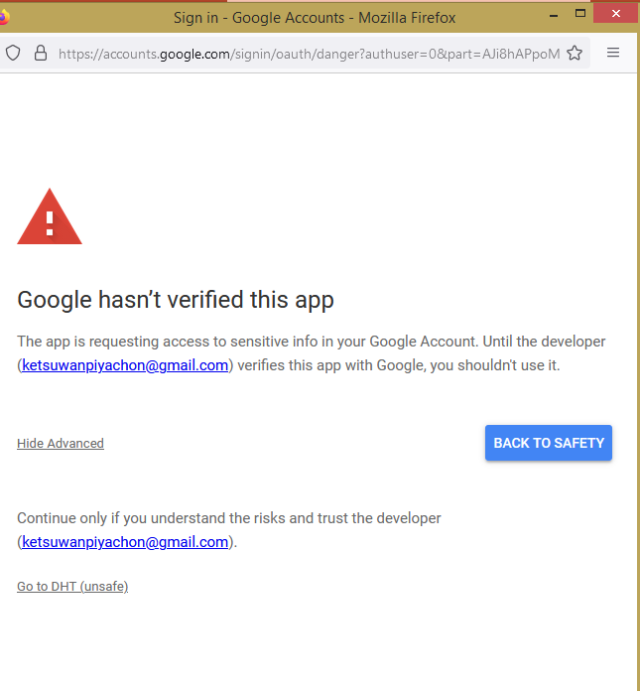
คลิก Advanced แล้วเลือก Go to ..

Slide 15
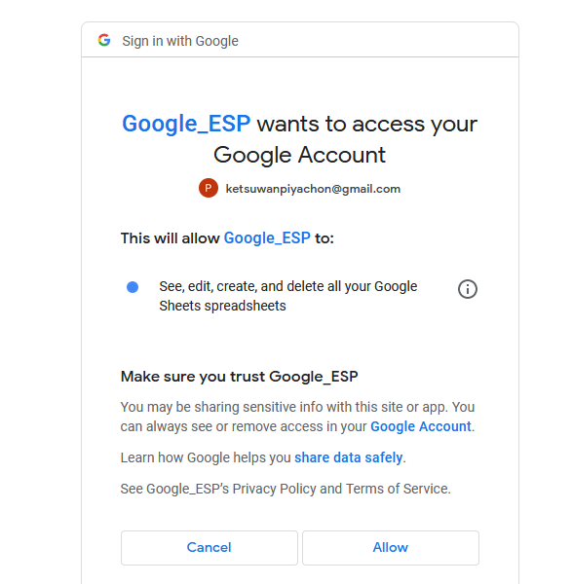
คลิก Allow

Slide 16
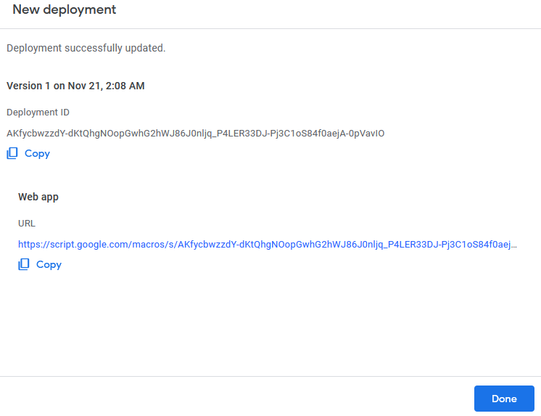
คลิก copy URL Web app

Slide 17
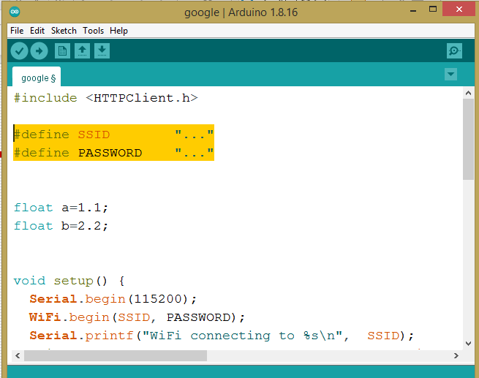
ใส่ค่า user , password

Slide 18
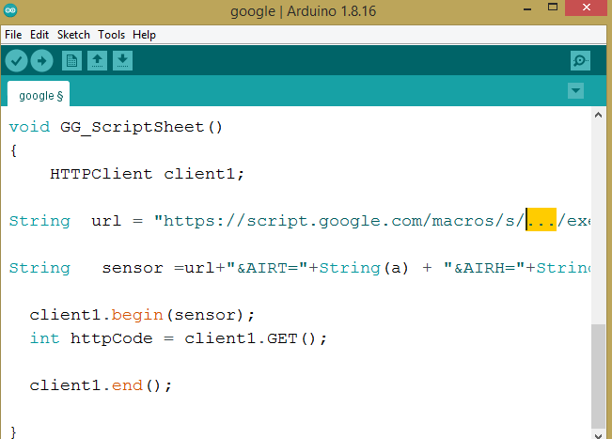
นำ URL จาก google sheet มาใส่

Slide 19
